Slide 1





1
7
2
8
3
9
https://apps4health.eu/
4
Modul 4 – Erfahrungsbasierte Trainingseinheit (4.2)
Gesundheits-Apps für Ruheroutinen
10
5
11
6
Von der Europäischen Union finanziert. Die geäußerten Ansichten und Meinungen entsprechen jedoch ausschließlich denen des Autors bzw. der Autoren und spiegeln nicht zwingend die der Europäischen Union oder der Europäischen Exekutivagentur für Bildung und Kultur (EACEA) wider. Weder die Europäische Union noch die EACEA können dafür verantwortlich gemacht werden.

Slide 2











Partners
UNIVERSITAT DE VALENCIA
VALENCIA, SPAIN
www.uv.es
PROLEPSIS
ATHENS, GREECE
www.prolepsis.gr
WESTFALISCHE HOCHSCHULE GELSENKIRCHEN,
BOCHOLT, RECKLINGHAUSEN
GELSENKIRCHEN, GERMANY
www.w-hs.de
OXFAM ITALIA INTERCULTURA
AREZZO, ITALY
www.oxfamitalia.org/
CONNEXIONS
ATHENS, GREECE
www.connexions.gr
RESET
CYPRUS
www.resetcy.com
media k GmbH
Bad Mergentheim, GERMANY
www.media-k.eu
COORDINA ORGANIZACIÓN DE EMPRESAS Y
RECURSOS HUMANOS, S.L.
VALENCIA, SPAIN
coordina-oerh.com
AMSED
STRASBOURG, FRANCE
www.amsed.fr

Slide 3
Erfahrungsbasierte Trainingseinheit: Inhalt
1. Interaktive Nutzung von Ruheroutinen-Apps
2. Zeit zu Handeln!

Slide 4

Ziele
4
Gesundheits-Apps für Ruheroutinen
Stärkung des Bewusstseins dafür, was eine Ruheroutine ist und wie wichtig eine Ruheroutine ist
Identifizierung der wichtigsten Aktivitäten zur Etablierung einer Ruheroutine und wie Anwendungen für Ruheroutinen dazu beitragen können
Verstehen der wichtigsten Konzepte im Zusammenhang mit Gesundheits-Apps und wie sie für Migrant:innen nützlich sein können
Entwicklung digitaler Fähigkeiten und Vertrautheit mit der Nutzung von Apps für die Ruhezeit
Quelle: Bild von nuraghies auf Freepik

Slide 5

4
Gesundheits-Apps für Ruheroutinen
Kompetenzen
Definition, was eine Ruheroutine ist und warum sie wichtig ist
Erläuterung, wie Ruheroutine-Apps den Aufbau einer Ruheroutine unterstützen und den Schlaf im Allgemeinen verbessern können
Vertrautheit mit und Fähigkeit zur Navigation durch verschiedene Ruheroutinen-Apps und deren Integration in das tägliche Leben
Bild von vectorjuice auf Freepik

Slide 6

4.2.1
Interaktive Nutzung von Ruheroutinen-Apps
Ziele
Interaktives Erforschen einer bestimmten Ruheroutinen-App
Praktisches Ausprobieren der Funktionen der Anwendung
Austausch von Erfahrungen und Erkenntnissen
Design von Freepik

Slide 7
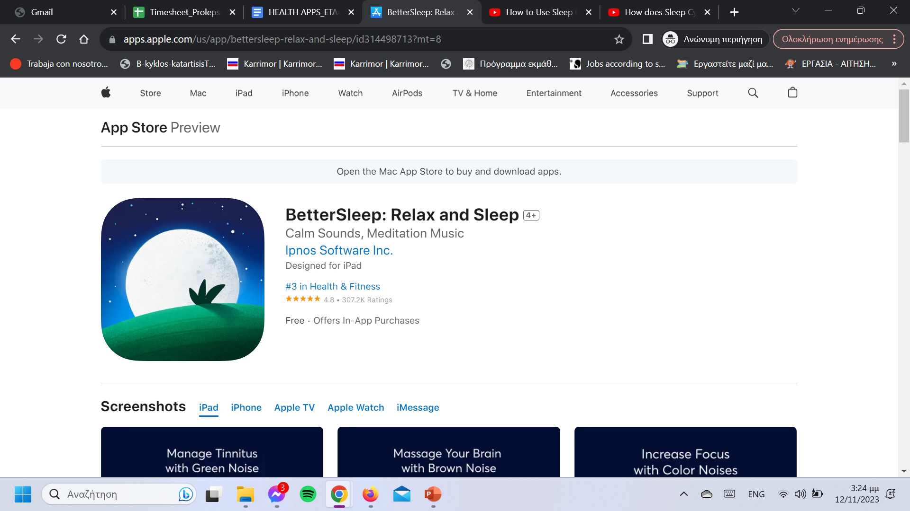
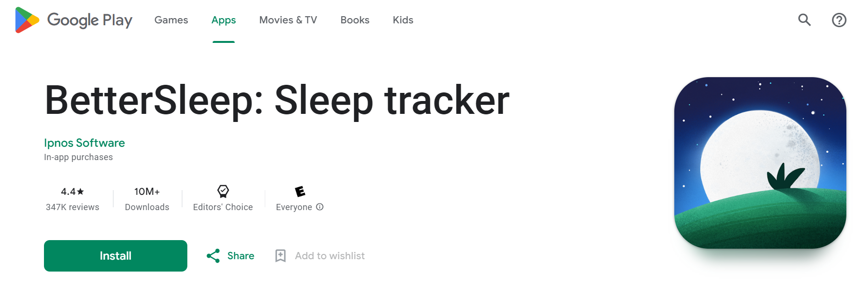
BetterSleep: Die Anwendung, die wir in diesem Modul erkunden werden

Slide 8
Finden der App
Gehen Sie zum Play Store (für Android) oder AppStore (für IOS)
Suchen Sie die Anwendung, indem Sie darauf klicken: Sleep Cycle: Sleep Tracker
Klicken Sie auf Installieren, um die Anwendung herunterzuladen.

Slide 9
Better sleep App (1)
Die Better sleep Anwendung umfasst
Aufnahme von Schlafgewohnheiten
Musik und Klänge zur Entspannung
Personalisierte Ratschläge für den Schlaf

Slide 10
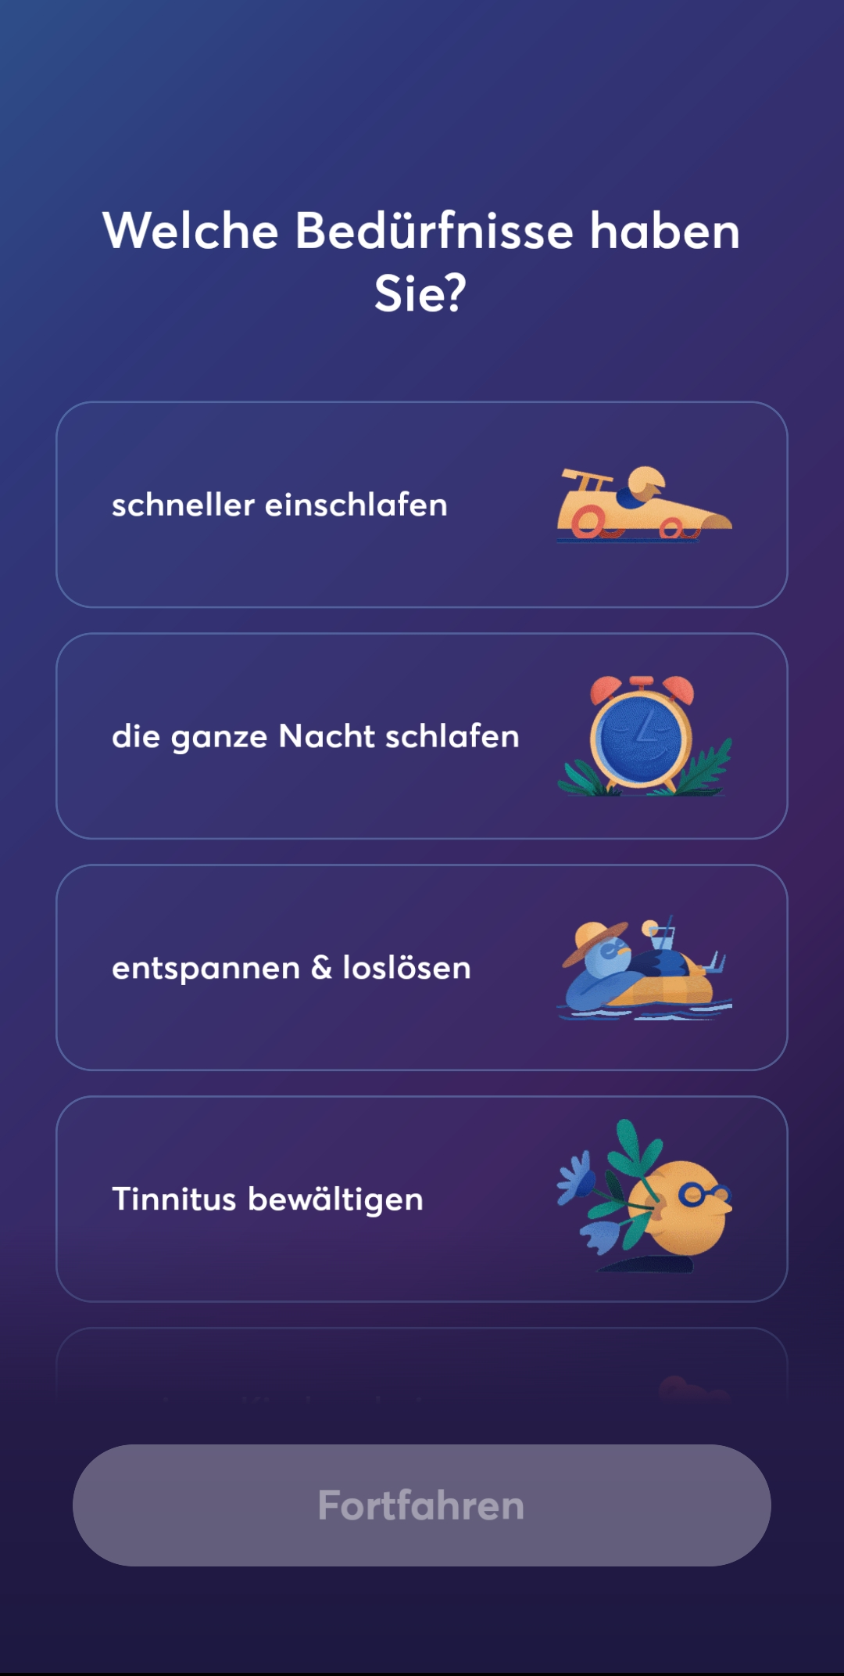
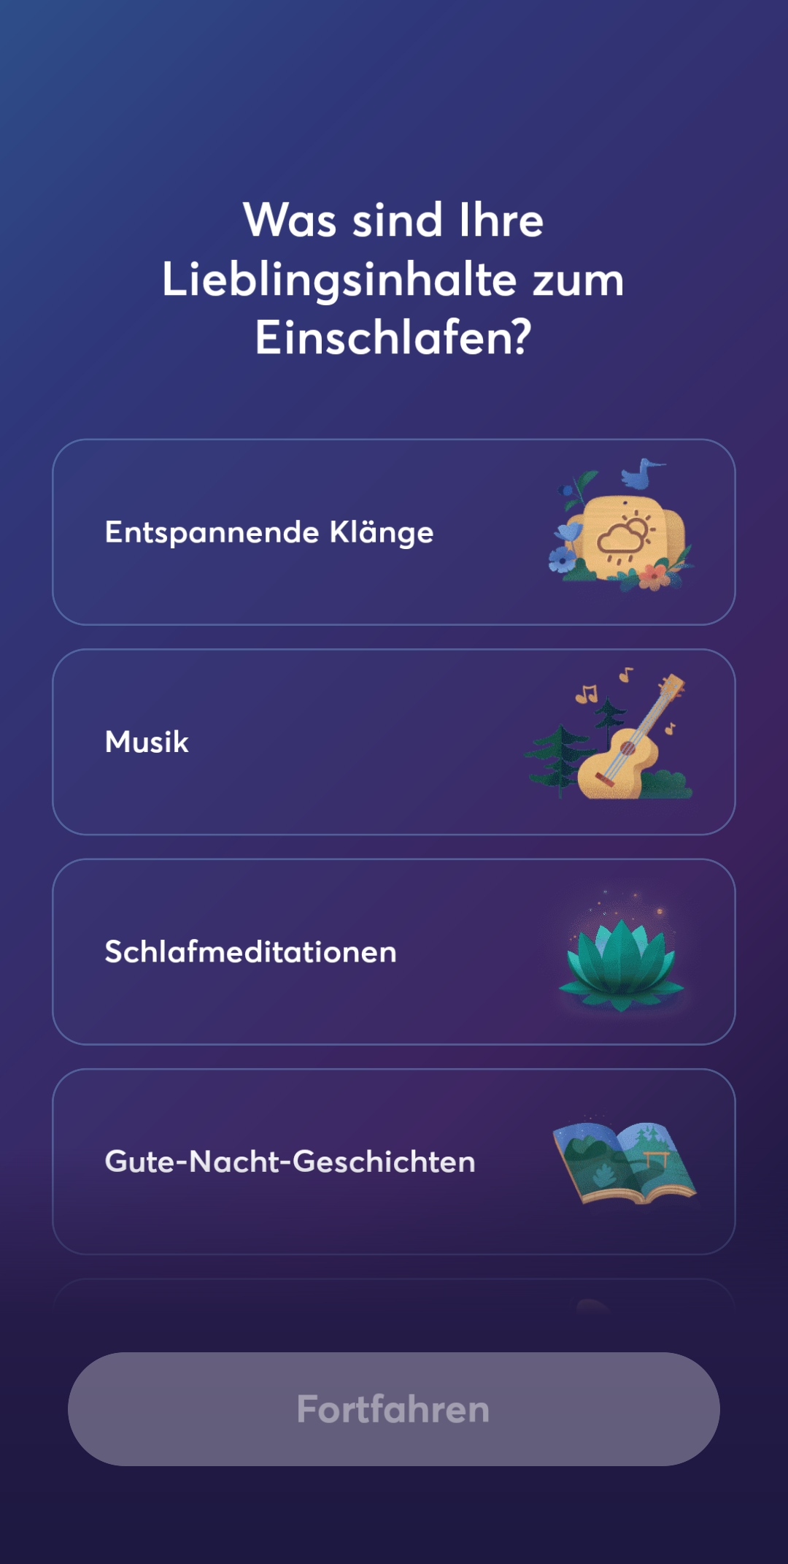
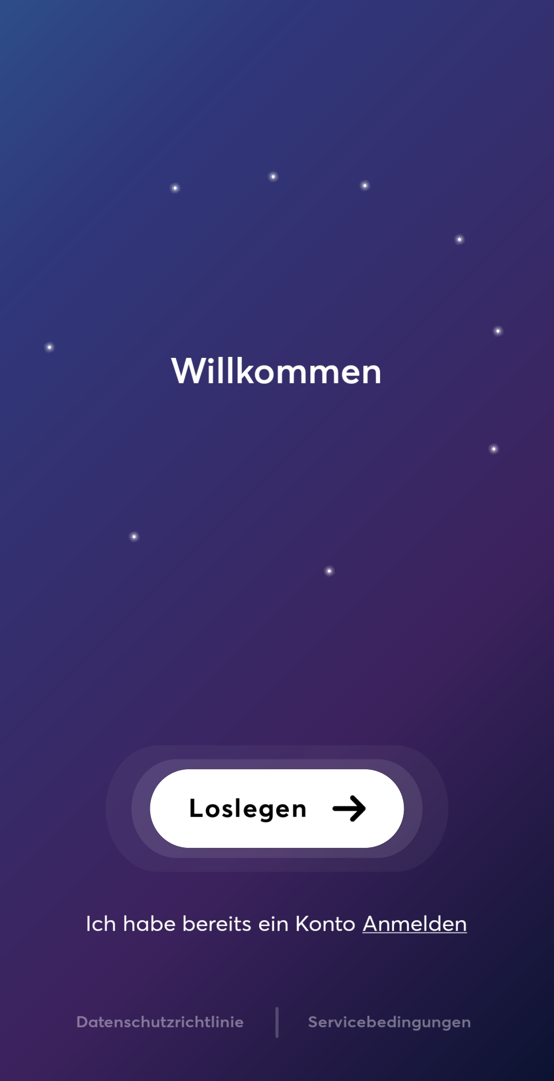
Better sleep App (2)
Fangen wir an...
1. Frage des Bedürfnisses
2. Art des Sounds, den Sie ausprobieren möchten

Slide 11
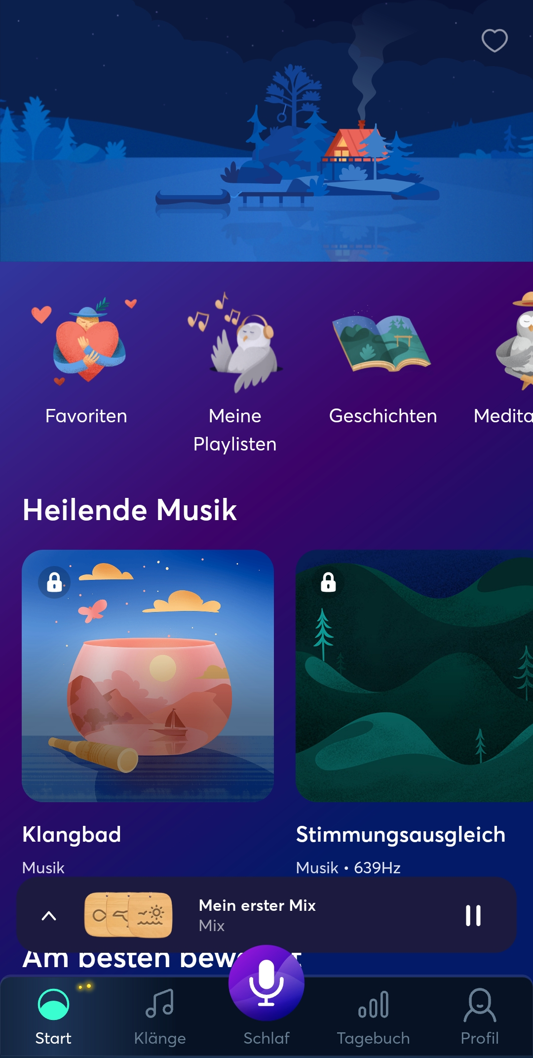
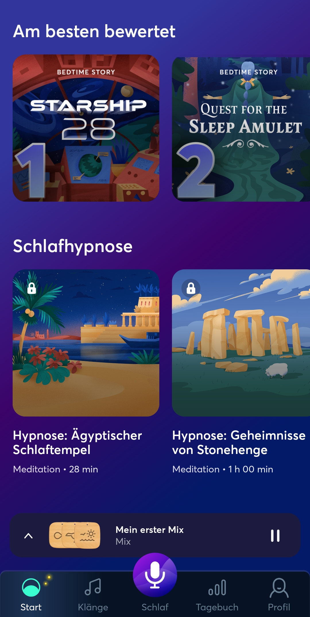
Better sleep App (3)
Homepage: Kurzer Überblick über die persönlichen Möglichkeiten und Aktivitäten zur Verbesserung des Schlafs
Sehen wir uns die verschiedenen Funktionen an...

Slide 12
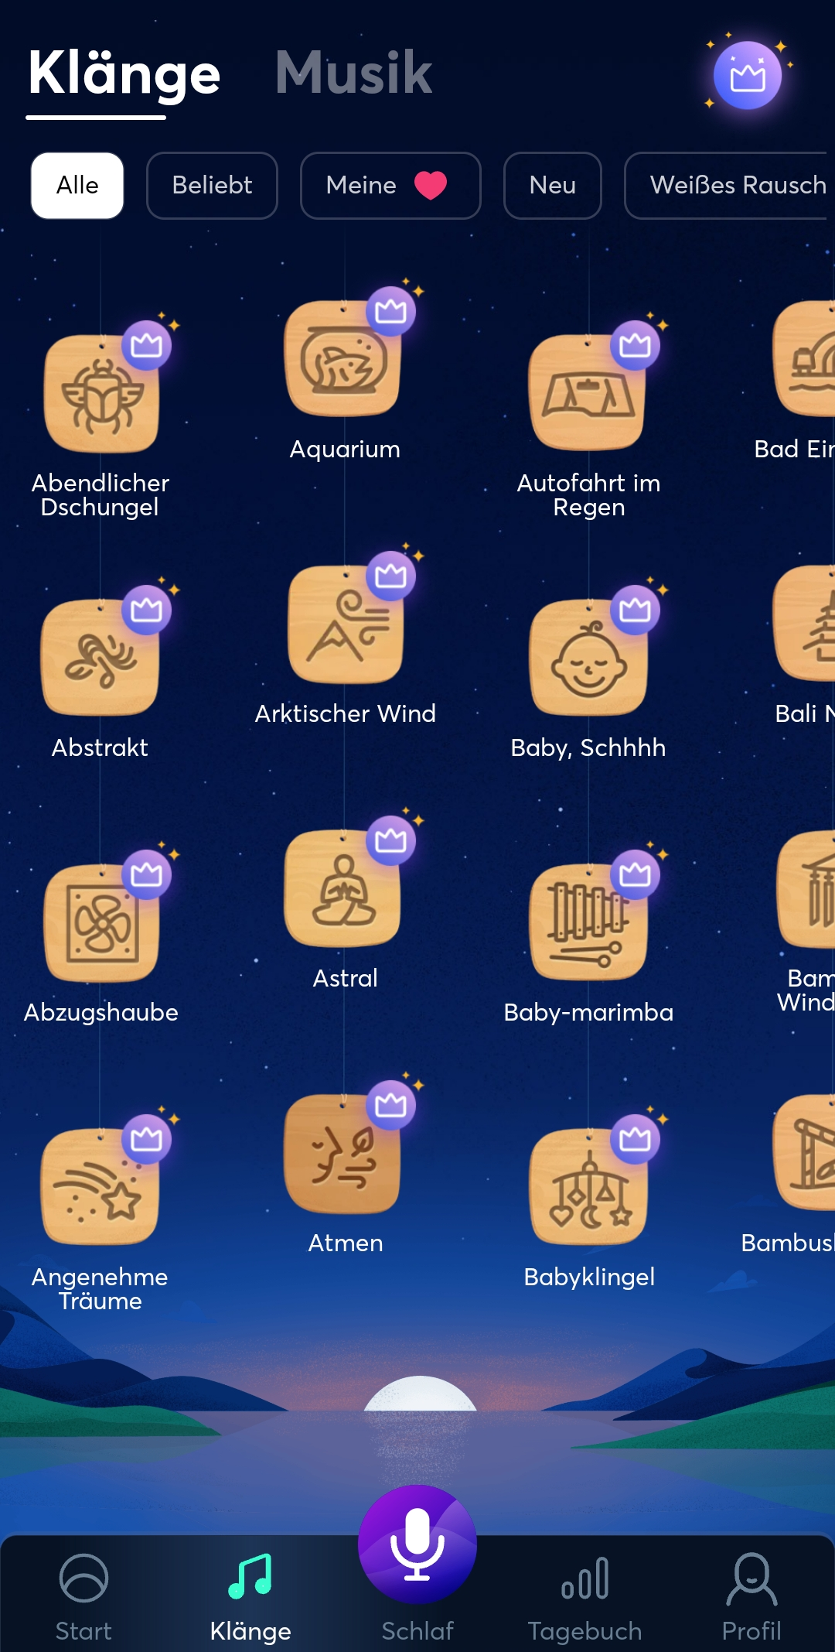
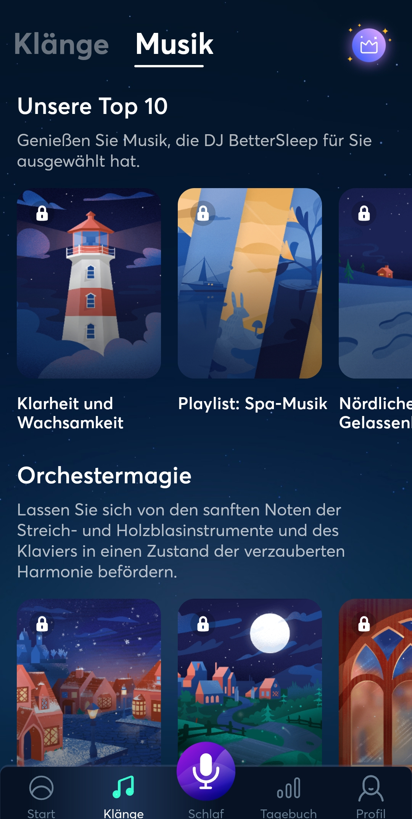
Better sleep App (4)
Wählen Sie verschiedene Arten von Klängen oder Musik zum Entspannen und Einschlafen
Musik

Slide 13
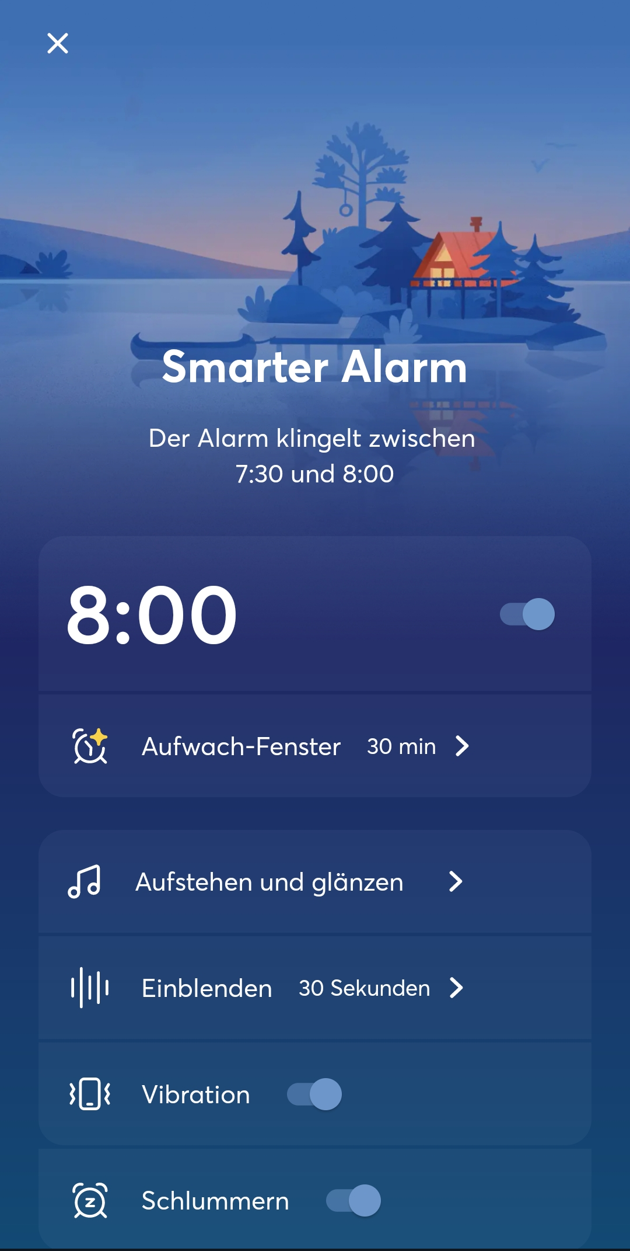
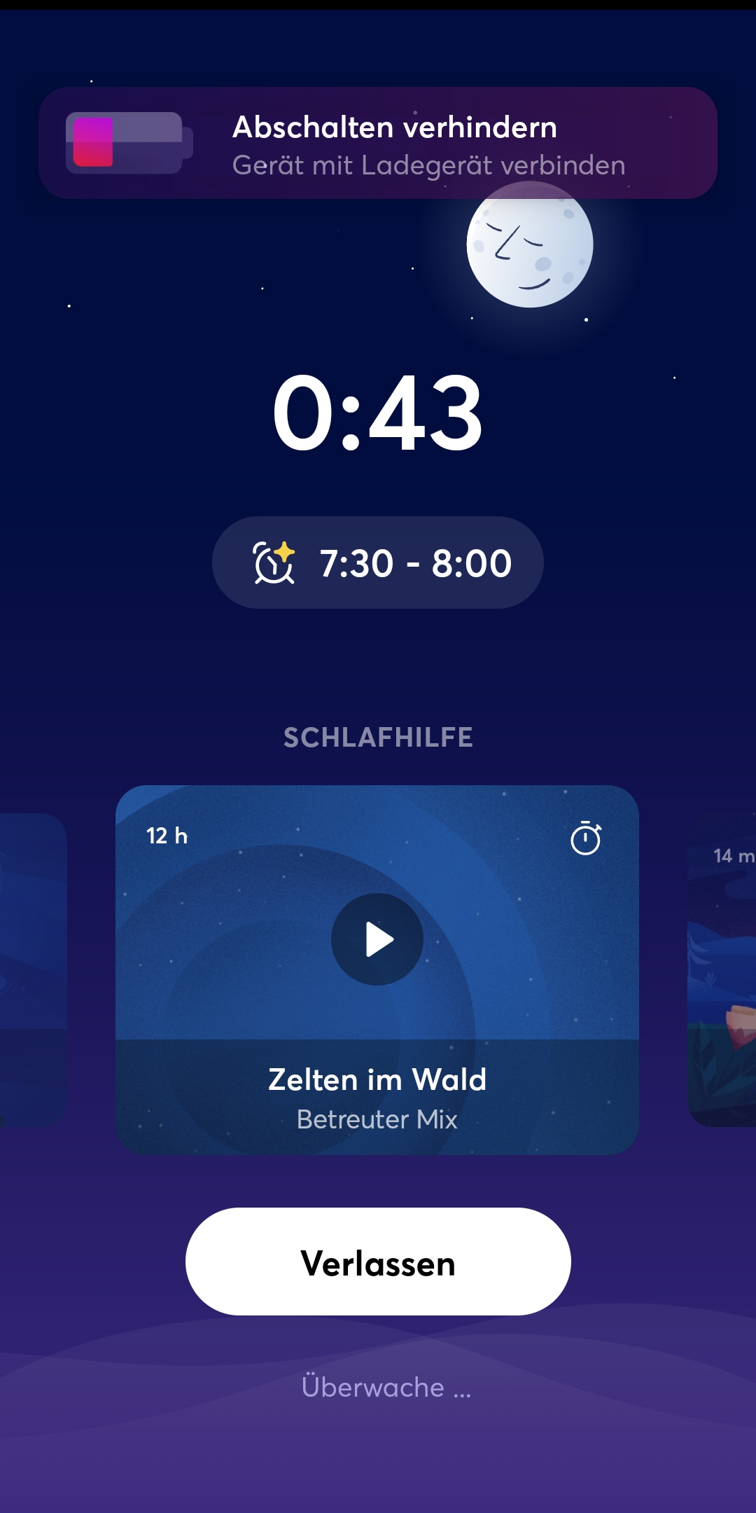
Better sleep App (5)
1. Einstellen der Alarmzeit
2. Verbinden Sie Ihr Telefon mit dem Ladegerät
Schlaf

Slide 14
Better sleep App (6)
Extra: Wenn Sie einen Ton oder Musik zum Einschlafen wünschen, können Sie dies unter der Option Ton auswählen (siehe vorherige Folien), bevor Sie das Tracking einstellen
3. Verfolgen Sie Ihren Schlaf
Schlaf

Slide 15
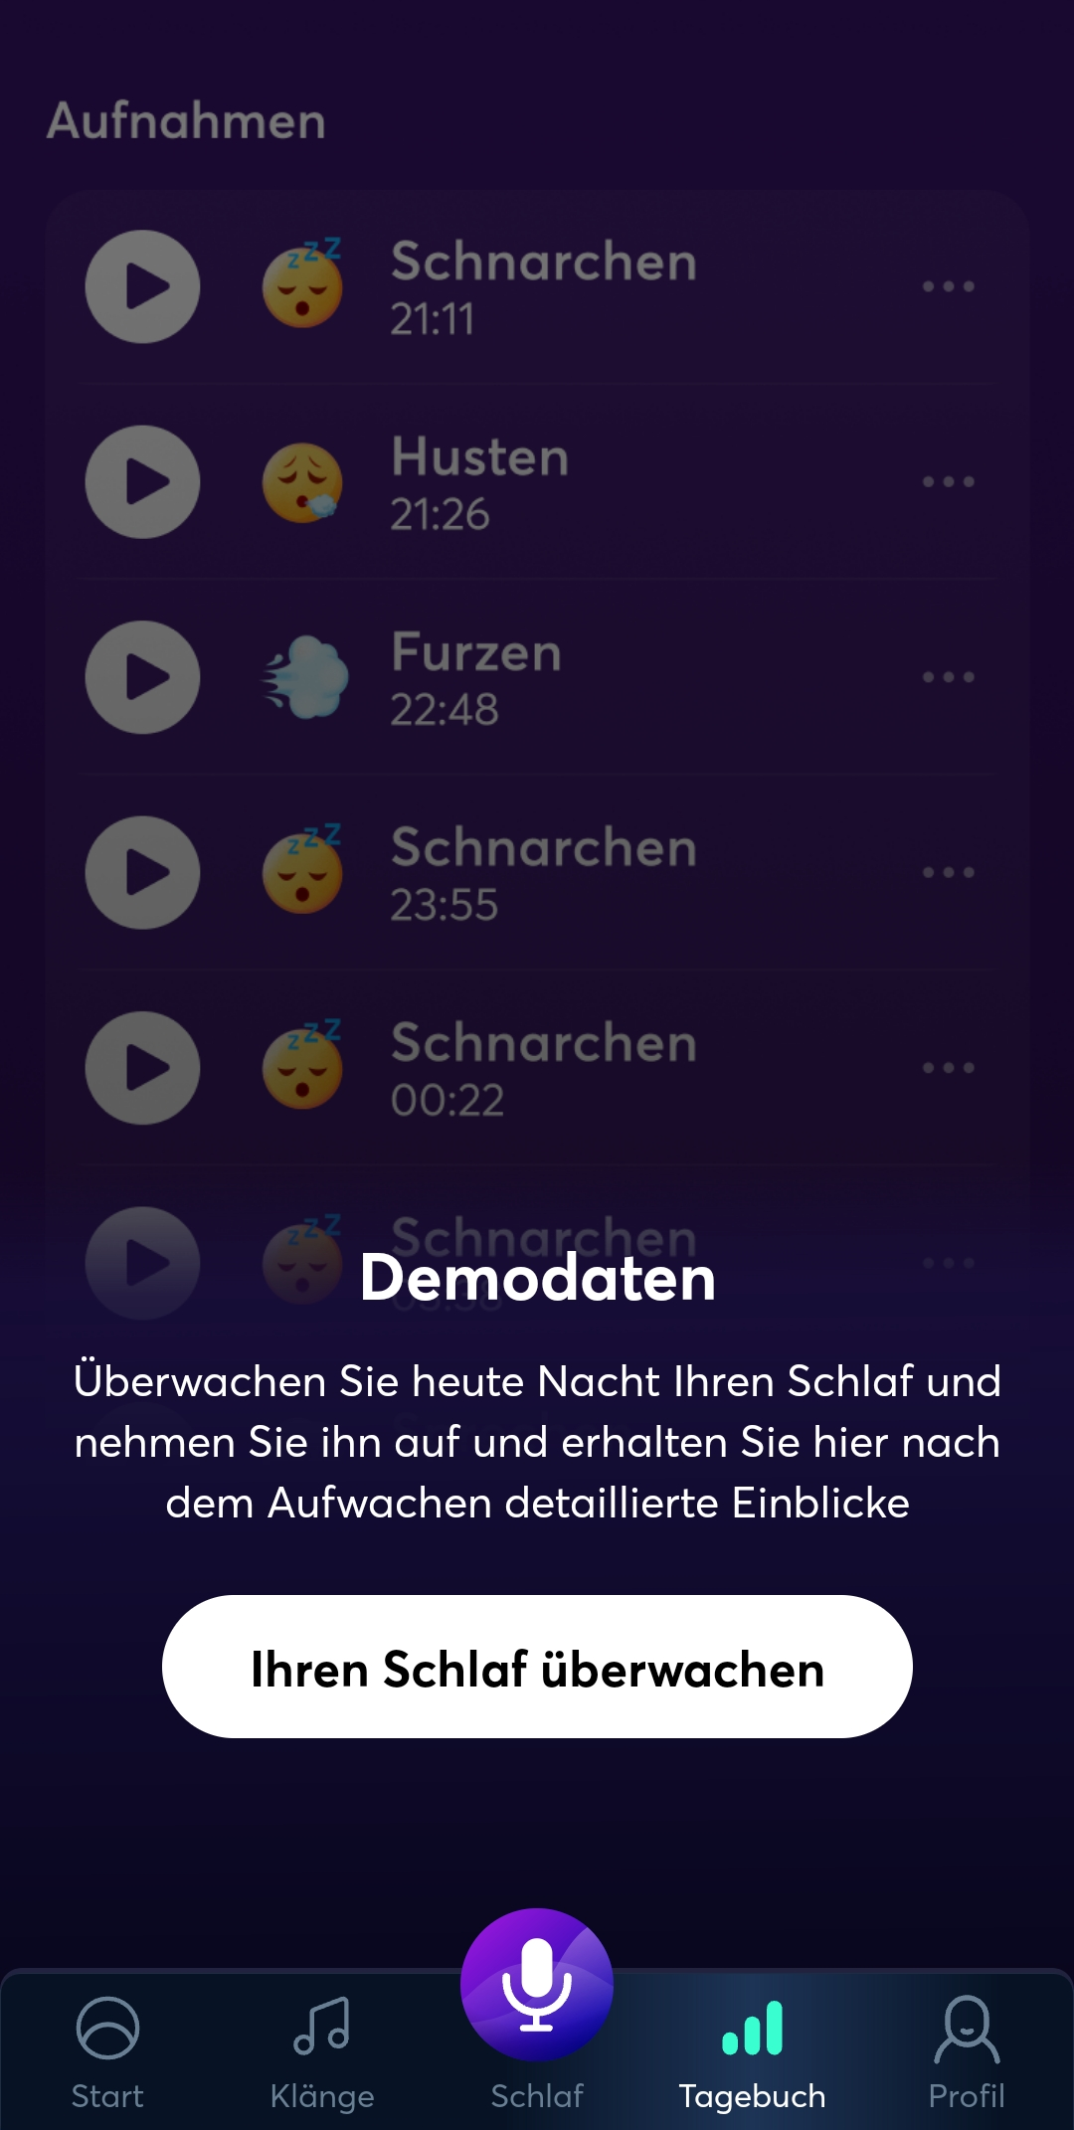
Better sleep App (7)
Im Journal finden Sie das Archiv Ihrer Schlafüberwachung, d. h. die aufgezeichneten Geräusche, die Ihren Schlaf beeinträchtigen können
Tagebuch

Slide 16
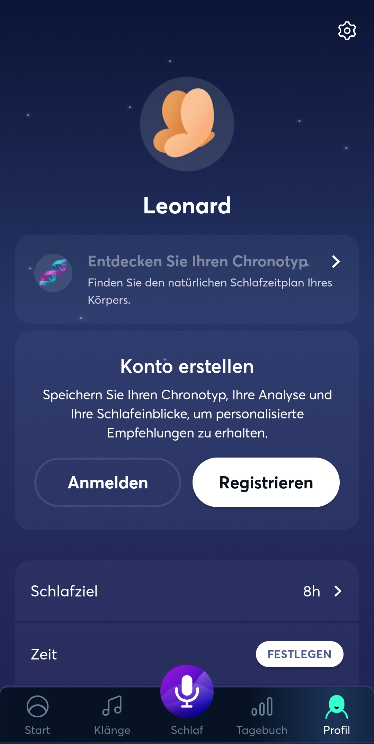
Better sleep App (8)
Hier finden Sie eine Übersicht über Ihre Schlafziele und können diese ändern
Profil

Slide 17
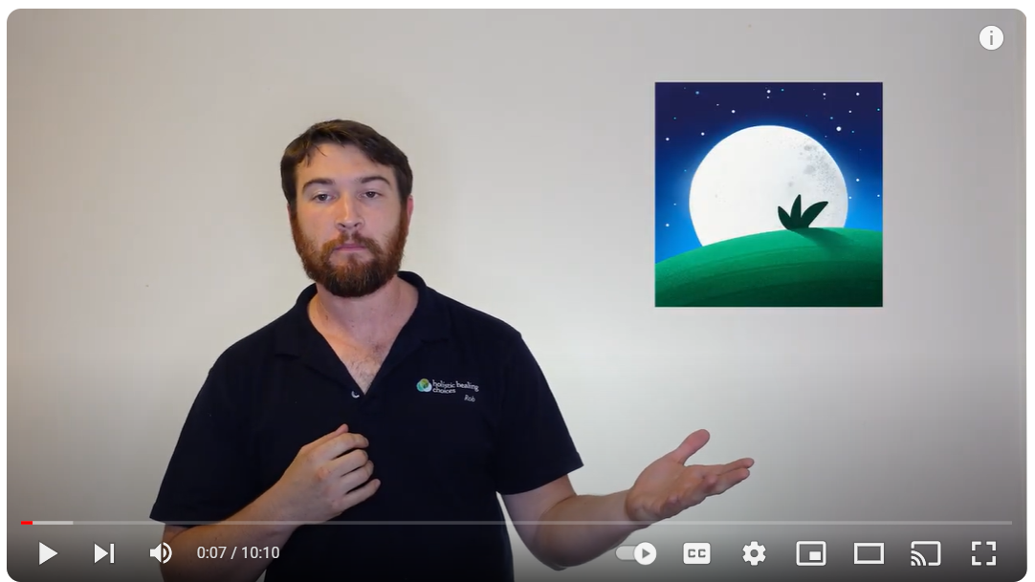
BetterSleep App YouTube-Tutorial
Das Tutorial ansehen
https://www.youtube.com/watch?v=5YbVnT7tafM
Durch den Aufruf des Videos akzeptieren Sie die Datenschutzbestimmungen von YouTube. Erfahren Sie mehr.

Slide 18

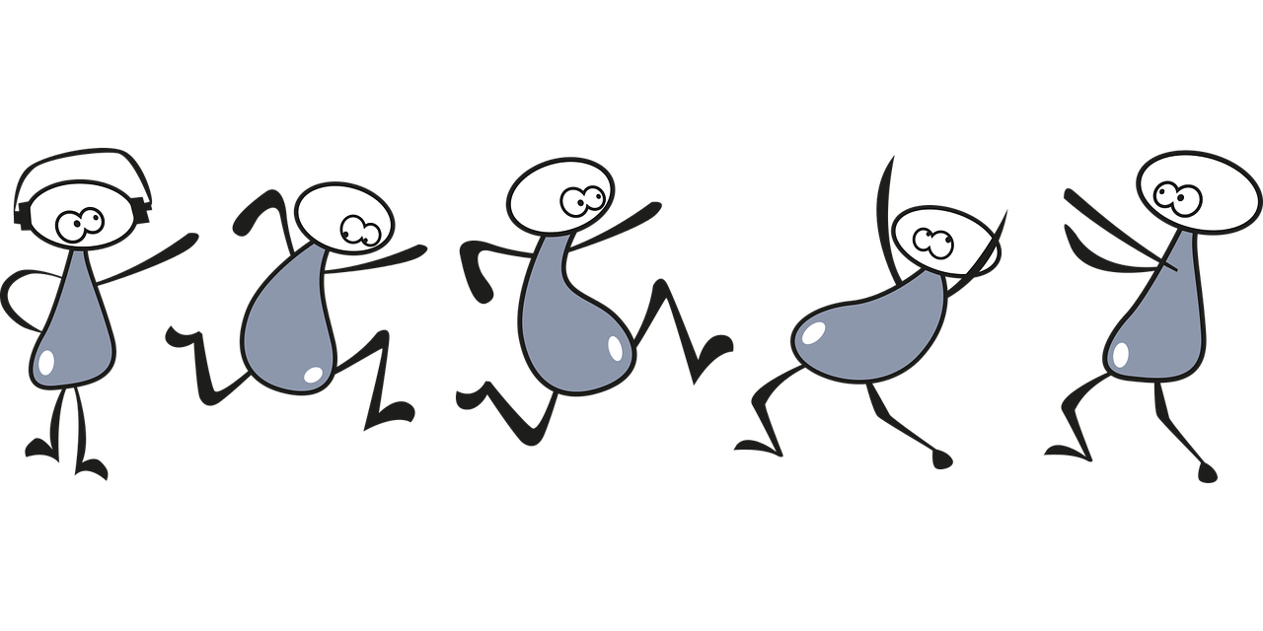
Aktivität: Zeit zu Handeln!
Öffnen Sie die BetterSleep App
Gehen Sie zur Option Sounds und wählen Sie einen bestimmten Sound oder Musik zur Entspannung aus
Wenden Sie die Sitzung an (die meisten Sitzungen haben eine Dauer von 10-15 Minuten)
Nach Beendigung der Sitzung:
  Teilen Sie Ihre Erfahrungen
  Gelernte Lektionen
  Herausforderungen oder Schwierigkeiten
Quelle | Pixabay Lizenz
Bild von vectorjuice auf Freepik

Slide 19

Glückwunsch!
Sie haben die Unterrichtseinheit dieses Moduls abgeschlossen!
Von der Europäischen Union finanziert. Die geäußerten Ansichten und Meinungen entsprechen jedoch ausschließlich denen des Autors bzw. der Autoren und spiegeln nicht zwingend die der Europäischen Union oder der Europäischen Exekutivagentur für Bildung und Kultur (EACEA) wider. Weder die Europäische Union noch die EACEA können dafür verantwortlich gemacht werden.

